Slide 1

Ciência de Dados e Big Data
PONTIFÍCIA UNIVERSIDADE CATÓLICA DE MINAS GERAIS
NÚCLEO DE EDUCAÇÃO A DISTÂNCIA
Renata Augusto Soares
ANÁLISE DE SEVERIDADE DE ACIDENTES DE TRÂNSITO COM APLICAÇÃO DOS MODELOS DE REGRESSÃO LINEAR, ÁRVORE DE DECISÃO E NAIVE BAYES
BELO HORIZONTE
2022

Slide 2
Introdução
Anualmente são registrados uma média de quase 800.000 acidentes.
Para o Governo Federal o mapeamento das condições contribuintes para esses incidentes é imprescindível, porém a transformação e utilização desses dados em tomadas de decisão são ainda mais importantes.

Slide 3
Objetivo
O objetivo deste trabalho é utilizar dados de acidentes coletados pela Prefeitura de Belo Horizonte para determinação da severidade de acidentes (Fatais e Não Fatais), permitindo a utilização dos resultados para tomadas de decisão.

Slide 4
Desenvolvimento
O trabalho foi dividido em 6 (seis) etapas que resultaram num comparativo entre os modelos de machine learning: Regressão Linear, Árvore de Decisão e Naive Bayes.
Toda a execução foi realizada através da ferramenta Knime e criados fluxos para aplicação de cada um dos modelos propostos.

Slide 5
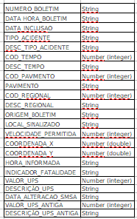
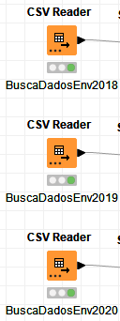
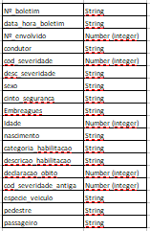
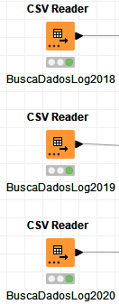
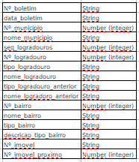
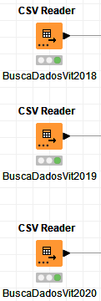
Coleta de Dados
Foram coletados 9 (nove) arquivos diretamente do Portal Brasileiro de Dados Abertos. Eles foram divididos em:
- Categorias: Envolvidos, Logradouros e Vítimas;
- Período de 3 (três) anos para cada categoria: 2018, 2019 e 2020;
Envolvidos: Logradouros: Vítimas:

Slide 6
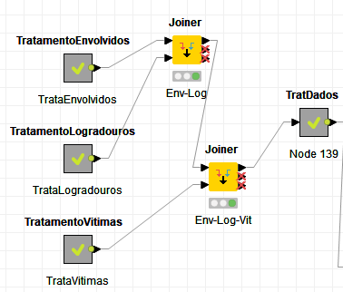
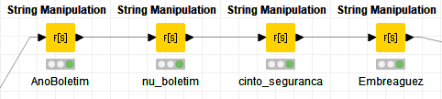
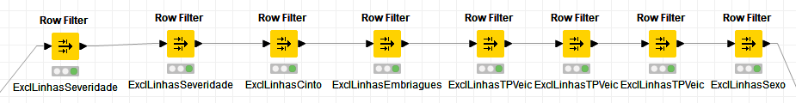
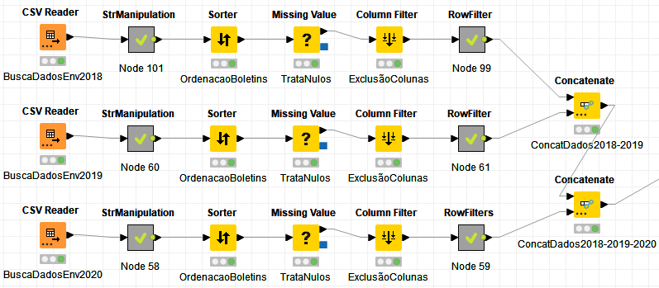
Processamento/Tratamento de Dados
Esta etapa foi dividida em duas partes. Uma delas realizada em cada um dos arquivos coletados e outra, após unificação das tabelas numa única. Na primeira parte, foram padronizados os conteúdos dos campos: Ano Boletim, Nº Boletim, Cinto Segurança, Embriaguez; excluídos registros faltantes; tratados nulos; concatenados os resultados.
Parte 1
Parte 1:
Parte 2:

Slide 7
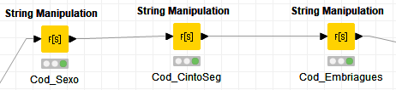
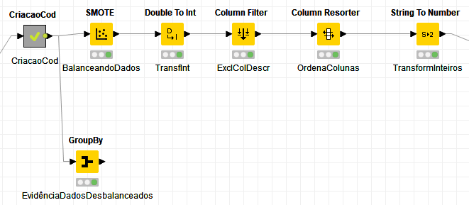
Processamento/Tratamento de Dados
Como resultado da parte 1, os dados foram unidos numa única tabela através de dois joins. Na segunda parte foram criados códigos a partir do conteúdo dos campos: sexo, cinto segurança e embriaguez; balanceados os dados (SMOTE); excluídas as descrições de todos os campos (permanecendo apenas os códigos).
Parte 2
Parte 1:
Parte 2:

Slide 8
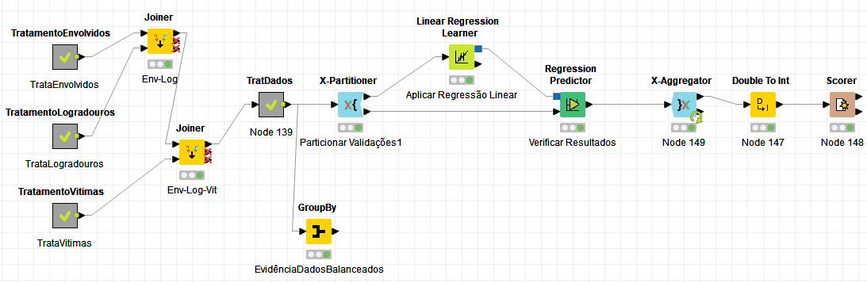


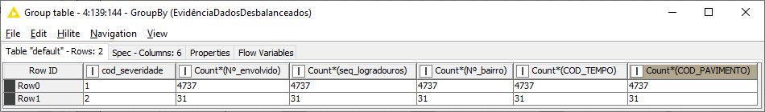
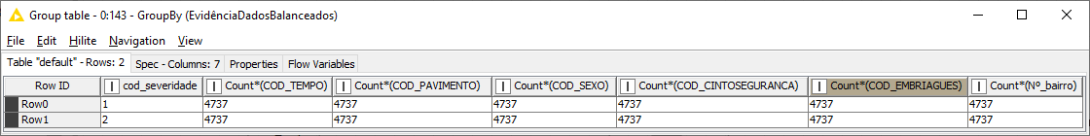
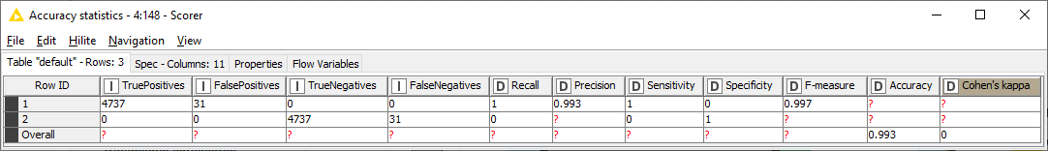
Análise e Exploração dos Dados
Para exploração dos dados, foram inseridos os nodes Group by antes e após a inserção do node SMOTE. Como um teste, foi omitido o SMOTE de um fluxo e aplicado o modelo de Regressão Linear. Os resultados ruins, evidenciaram os problemas de desbalanceamento da base.
Desbalanceados
Balanceados
Primeiros Resultados com dados desbalanceados

Slide 9
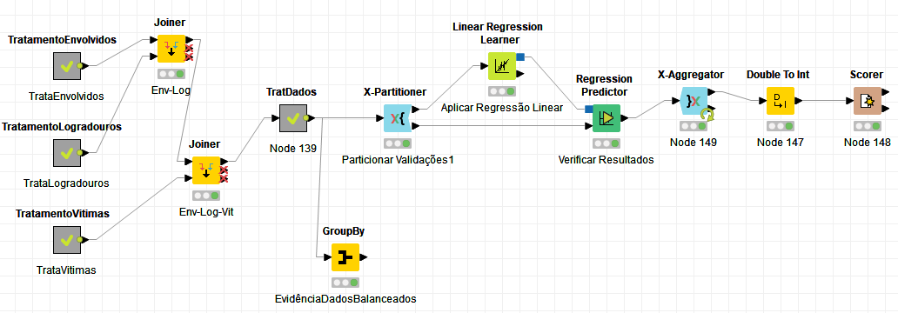
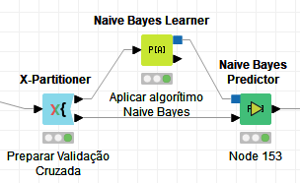
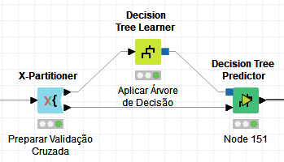
Criação de Modelos de Machine Learning
Foram aplicados três modelos de machine learning: Regressão Linear, Árvore de Decisão e Naive Bayes com o intuito de gerar um comparativo de resultados entre os três.
Regressão Linear
Árvore de Decisão
Naive Bayes

Slide 10
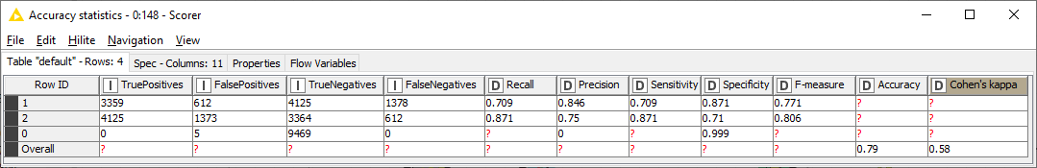
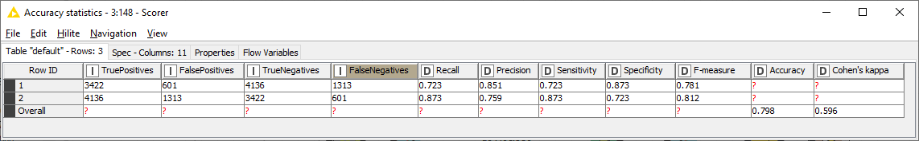
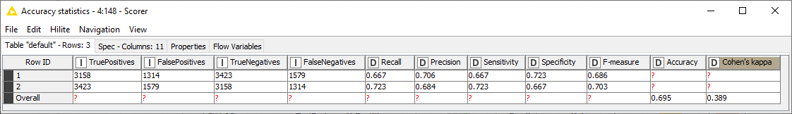
Interpretação dos Resultados
Os três modelos geraram resultados distintos, porém a Árvore de Decisão obteve melhor desempenho dentre eles. Para cada um dos modelos foram avaliados: Matriz de Confusão, Acurácia, Cohen's kappa, F-measure, Precisão, Revocação, Sensibilidade e Especificidade.
Regressão Linear
Árvore de Decisão
Naive Bayes

Slide 11
Considerações Finais
Após avaliação dos três modelos, o que melhor atendeu à tarefa de classificação de severidade de acidentes foi a Árvore de Decisão, seguida pela Regressão Linear.
O modelo que teve o pior desempenho foi o Naive Bayes, o que abre novas oportunidades para estudos posteriores.

